Slide 1
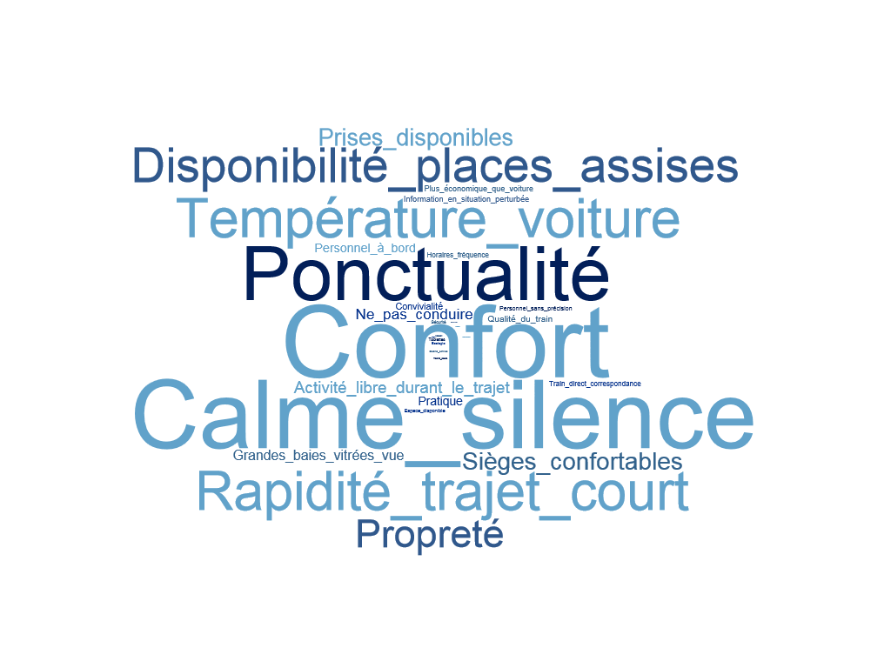
Nuage de mots – TER Global – positif
Base réponses : 1110p

Slide 2
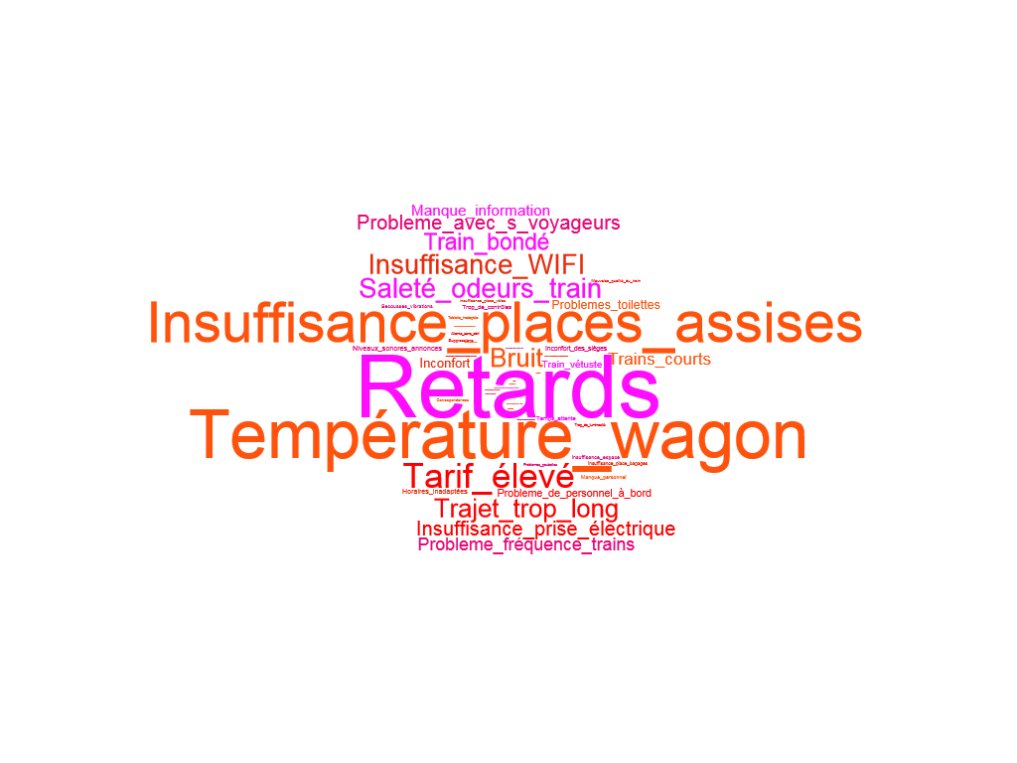
Nuage de mots – TER Global – négatif
Base réponses : 854p

